Slide 1
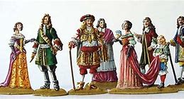
La corte del sovrano assoluto Luigi XIV

Slide 2
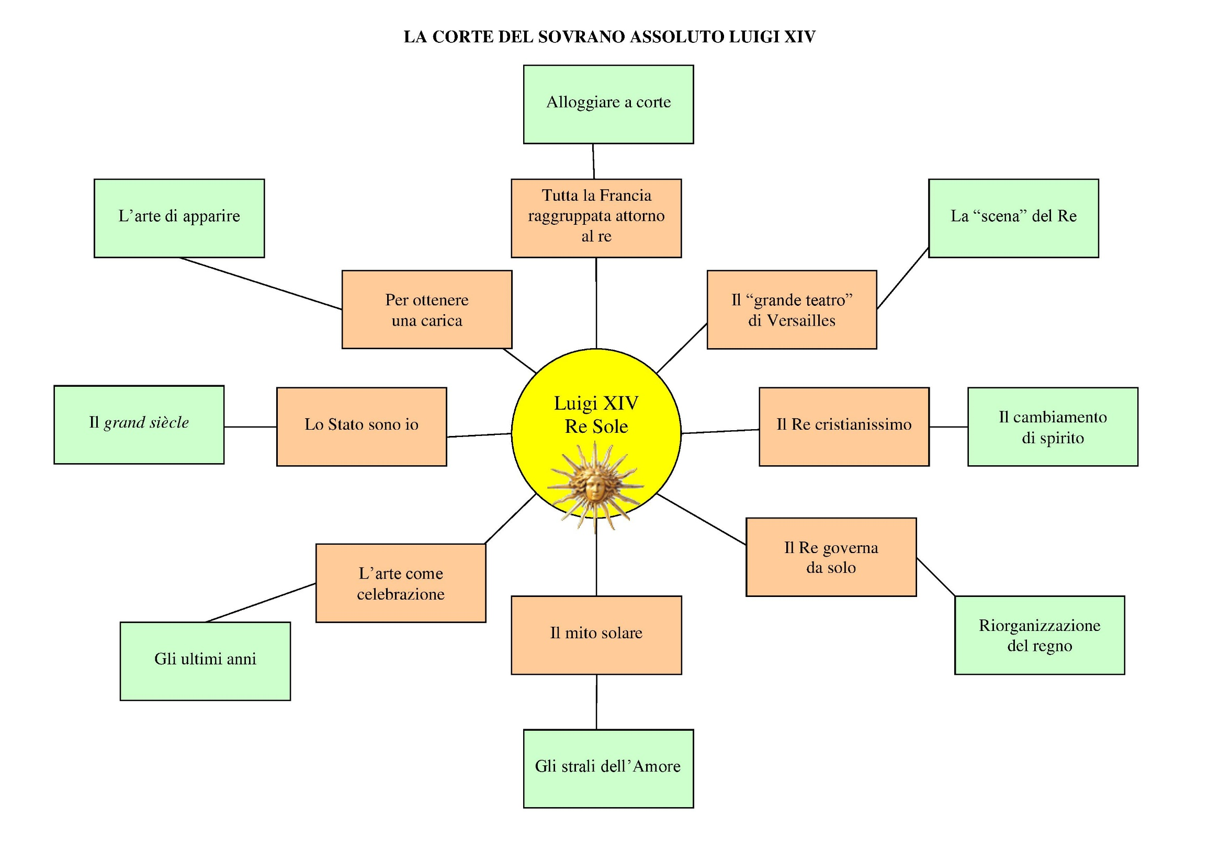

Slide 3
ALLOGGIARE A CORTE
Gli alloggi a corte vanno dalla semplice camera a un appartamento completo, disposti, secondo il rango di appartenenza, verso i giardini, al fianco del palazzo o nelle dépendances. Ma questi privilegi sono riservati ai principi della famiglia reale e ai cortigiani “stabili”, che si possono così risparmiare continui viaggi da e per Versailles. Sotto il regno di Luigi XIV, i domestici e i cortigiani “non stabili” non abitano al castello, ma al villaggio di Versailles.

Slide 4
GLI STRALI DELL’AMORE
Marie Mancini, Louse de la Vallière, madame de Montespan e altre bellezze della Corte occupano il cuore del re.
Da questi legami nascono numerosi bambini che il re tenderà a legittimare o a unire in matrimonio in seno alla famiglia reale.

Slide 5
L’ARTE DI APPARIRE
Servire bene il Re nell’esercito, o nell’alta amministrazione, è il primo mezzo per guadagnarsi il favore del principe. Tuttavia nella vita a corte è essenziale l’arte di apparire. Si tengono principalmente in considerazione alcune doti personali: un aspetto piacevole, l’avere spirito…
Bisogna anche godere di un certo patrimonio, poiché, ad esempio, bisogna cambiarsi d’abito più volte al giorno. Inoltre le parrucche, le carrozze e il gioco richiedono dei mezzi considerevoli.
L’assiduità, la forza di carattere, l’abilità fanno il buon cortigiano; ma il favorito sarà, secondo il gusto del re, il grande cacciatore o il buon giocatore di biliardo.
Alcune regole puntigliose regolano le presenze, fissando chi può essere ammesso alla presenza dei grandi, e quando e dove. I modi di comportarsi ed il linguaggio sono altresì codificati, ma variano sottilmente secondo le circostanze.

Slide 6
UN CAMBIAMENTO DI SPIRITO
Un tempo giovane e gaia, la Corte, con il passare degli anni, diventa più austera. Diminuiscono le feste, anche perché le guerre impoveriscono le finanze. Finiscono le avventure galanti, poiché M.me de Maintenon, sposata in segreto immediatamente dopo la morte della regina, invita ad una devozione cristiana, severa e costante.
Nuovi collaboratori diverranno esecutori dei disegni dell’assolutismo reale.

Slide 7
OTTENERE UNA CARICA
I cortigiani “stabili”, quelli che possono abitare a Corte, hanno ottenuto questo privilegio per nascita o per “commercio” (spesso a caro prezzo), ed è una carica che corrisponde a una funzione o ad un ufficio. Per gli incarichi più importanti (non solo i segretari di stato, ma anche i valletti e i barbieri di camera) bisogna inoltre ottenere il consenso del Re o del Gran Maestro di Casa.
Per ottenere un incarico, un ufficio, un privilegio, è necessario farsi vedere, corteggiare i ministri, frequentarne gli uffici, essere sempre presente.
Come distrazioni dalla noia, i cortigiani hanno soltanto gli intrighi, il gioco, le chiacchiere e le battute spiritose che si trasmettono di bocca in bocca.

Slide 8
IL RE CRISTIANISSIMO
Monarca per diritto divino, il re è il luogotenente di Dio sulla terra. Conseguentemente al suo essere sacro, il re è tenuto a difendere la fede cattolica. Per onorare il suo giuramento e al fine di preservare l’unità religiosa del regno, Luigi XIV ingaggia la lotta contro i giansenisti e le persecuzioni contro i protestanti (ugonotti). Le conversioni forzate, l’emigrazione di 200000 di loro, lo condurranno ad abolire l’editto di tolleranza (revoca dell’editto di Nantes – 1685).

Slide 9
L’ARTE COME CELEBRAZIONE
Oltre che sede della corte, Versailles divenne per alcuni decenni il centro culturale della Francia. Luigi XIV, il Re Sole, volle mettere l proprio servizio tutti gli artisti del paese, pittori, scultori, architetti, poeti e letterati, facendo del mecenatismo culturale una grande strategia di sottomissione delle arti e delle lettere. La volontà del sovrano si fa sentire dovunque e tutti devono lavorare per celebrare, in un coro unitario, dove non sono ammesse stonature, la figura e l’opera del sovrano.
Re Luigi XIV favorisce comunque una fioritura straordinaria delle arti e delle scienze: il teatro con Molière e Racine, la musica con Lulli, l’architettura, la pittura, la scultura e tutte le scienze in seno alle accademie reali.

Slide 10
GLI ULTIMI ANNI
Negli ultimi anni del suo lunghissimo regno “il disordine delle finanze – come diceva Voltaire – gli alienò il consenso degli animi” ed egli “perdette nelle menti della maggior parte dei suoi sudditi tutto quanto aveva di grande e di memorabile”. Ma il bilancio della sua opera comprende anche aspetti decisamente positivi: consolidamento dei confini orientali, accentramento burocratico, esautoramento della nobiltà, e, in particolar modo, sviluppo culturale (secolo d’oro della cultura).
Benché travagliata da numerosissime guerre, l’epoca che si concluse con la morte del Re Sole fu tra le più fervide e creative.
Luigi XIV morì nel 1715. Durante gli ultimi anni, terribili e tristissimi per la storia familiare e della nazione, la fermezza del sovrano suscitò l’ammirazione di tutti. In questo momento come non mai, egli meritò il titolo di Luigi il Grande.

Slide 11
IL “GRAN TEATRO” DI VERSAILLES
Luigi XIV si dedica completamente a quello che lui chiama “il lavoro di re”.
Ritenendo di donarsi al popolo, si obbliga ad una rappresentazione continua: lui vive in pubblico, e non solo davanti alla Corte, poiché Versailles è aperta a tutti. Questo accesso al sovrano è regolato dall’etichetta tanto che i tempi della giornata del re, immutabili, trascinano tutta la “meccanica della corte”.
Accettando come un favore supremo di essere ammessi nella società “artificiale” di Versailles, i nobili si perdono nel gioco delle finzioni di corte, comparse nel “grande teatro” della reggia.
Dall’alba alla notte, i cortigiani si susseguono come i personaggi di un balletto ben organizzato.

Slide 12
IL MITO SOLARE
L’emblema di Luigi XIV, il sole, rappresenta Apollo, dio della pace e delle arti; è anche l’astro che dona la vita a tutte le cose, che le regola, che è la regola stessa con il suo sorgere e tramontare. Come il dio Apollo, Luigi XIV, eroe guerriero, ristabilisce la pace; protegge le arti, dispensa tutte le grazie. Dappertutto nei decori a Versailles si uniscono la immagini e gli attributi del dio (alloro, lira, tripode) con i ritratti e gli emblemi reali (doppia L, corona reale, scettro e la mano della giustizia).

Slide 13
IL RE GOVERNA DA SOLO
Dopo il matrimonio con Maria Teresa, infanta di Spagna, nel 1660, e la morte del primo ministro Mazzarino nel 1661, il sovrano di 23 anni annunciò che avrebbe assunto direttamente il potere.
Il vecchio personale politico fu allontanato e il re si circondò di ministri e consiglieri che non ebbero più l’autonomia di decisione e che non erano legati né alla nobiltà di toga, né all’aristocrazia di spada. Luigi XIV voleva essere informato di tutto e prendeva personalmente tutte le decisioni importanti. I ministri e i maggiori funzionari erano abitualmente tratti da una classe, la borghesia, priva di prestigio politico. Erano solo impiegati di alto rango.

Slide 14
“LO STATO SONO IO”
Luigi XIV, con l’aiuto di Colbert, tenta di imporre alla Francia un’uniformità legislativa, amministrativa, fiscale e religiosa e il controllo statale sull’economia e la cultura. Questo programma assolutistico, sintetizzato nella celebre frase attribuita a Luigi XIV, e imitato in seguito da tutte le monarchie europee, incontrò tuttavia resistenze e ostacoli e fu realizzato solo in parte, a cominciare dal terreno amministrativo, dove la burocrazia degli intendenti si venne solo a sovrapporre alle istituzioni esistenti, esautorandole di fatto, ma senza abolirle. Il parlamento, inoltre, conserva il diritto di registrare e di respingere le ordinanze del re, ma veniva di fatto aggirato nelle procedure “straordinarie” (letto di giustizia).

Slide 15
LA RIORGANIZZAZIONE DEL REGNO
Con Colbert, il re conduce la riorganizzazione amministrativa e finanziaria del regno, oltre che lo sviluppo del commercio e delle manifatture. Il debito pubblico viene ridotto e si riordinano le finanze, cercando di eliminare la corruzione e gli sprechi nella riscossione delle imposte e nelle spese statali. Non vengono però eliminate numerose esenzioni e disparità nella distribuzione del carico fiscale. Colbert potenzia la flotta commerciale e crea compagnie monopolistiche. Protegge e potenzia le manifatture nazionali nei settori di maggior pregio.Con Louvois, riforma l’esercito e accumula successi militari.

Slide 16
LA “SCENA” DEL RE
La vita quotidiana del re si svolge secondo un rito immutato. “Noi dobbiamo darci interamente al pubblico”, sottolineava Luigi XIV.
L’etichetta e le precedenze sono osservate con minuzia. In ogni momento ogni cortigiano sa dove si trova il re, ciò che fa e quali sono i dignitari che lo circondano.
Quanto poi all’avvicinarlo, è tutt’altra faccenda: nel palazzo di Versailles si circola liberamente, ma soltanto i privilegiati per nascita o per merito hanno accesso alla persona del re.
Il “meccanismo” ben collaudato della Corte sa esattamente che cosa si deve fare, chi deve farlo, quando e come.
Dal momento della sveglia in poi, le giornate del re (e della sua Corte) sono scandite con maniacale precisione. Il protagonista ripete ogni giorno uno spettacolo che, pur rimanendo sempre “pubblico”, vede ammessi, nel ruolo di comparse o spettatori, pochi o molti fortunati attori secondo i vari momenti della vita a Versailles. Pranzi, tempo libero, messe, feste, cerimonie, nascite e lutti: tutto quanto fa spettacolo.

Slide 17
LE GRAND SIèCLE
Luigi XIV fu re di Francia dal 1643 alla morte, nel 1715. E’ questo il grand siècle, il secolo d’oro della Francia e della monarchia.
La politica estera di Luigi XIV fu inizialmente improntata da intendimenti pacifici, ma successivamente fu sempre più dominata dalla ricerca di prestigio e della grandeur politica e militare, sconfinando nell’avventurismo aggressivo. La Francia arriverà alla fine dei conflitti con trattati per lei onorevoli, ma economicamente stremata.
La Francia del “grande secolo” vince l’Europa con la sua cultura e il suo fasto più che con le guerre.
Questa epoca, pur ricca di contraddizioni e limiti, contribuì a creare in Europa un gusto e una sensibilità comuni e avviò il delinearsi di una comune cultura che, negli anni successivi, attraverso i contatti diplomatici sempre più frequenti, facilitò la realizzazione di una politica di equilibrio continentale.

Slide 18
“TUTTA LA FRANCIA RAGGRUPPATA INTORNO AL RE”
Con il trasferimento della corte e del governo a Versailles, per la prima volta, gli spazi permettono a un numero sempre maggiore di cortigiani di vivere vicino al re, ma anche di essere da lui addomesticati. Secondo i giorni, dalle 3000 alle 10000 persone sono presenti e formano una società molto eterogenea e gerarchizzata. Vi si trovano quelli per diritto di nascita, altri per obbligo sociale, altri ancora per interesse, curiosità, o semplicemente per guadagnarsi da vivere. Il merito o la moneta suppliscono a una nascita mediocre per guadagnare i favori del “padrone di casa”.
Sotto gli occhi del re, cessano i complotti della nobiltà: sia dell’ esercito o della Corte, ognuno è impegnato a piacere e servire.
Al re occorre una Corte stabile, fissata intorno a lui nel più bel palazzo del mondo, che serva da scenario alla sua esistenza quotidiana.
Luigi XIV ha creato il mito di Versailles: la sua abilità è stata di convincere che la vita lontana dal sovrano era diventata insipida. Fuori della Corte non c’è salvezza.

